Slide 1
Študentský Projekt
SPŠT Komenského 1 Trnava
Mário Valo

Slide 2
cieĽ
Návrh modelu auta
Modelovanie jednotlivých súčiastok
Tvorba podzostáv skeletu a podvozku
Tvorba zostavy pomocou vhodných väzieb a prevodov
Realizácia návrhu

Slide 3
Postup pri navrhovanÍ kostry

Slide 4
Modelovanie kostry
Structual Member – Zvárané diely

Slide 5
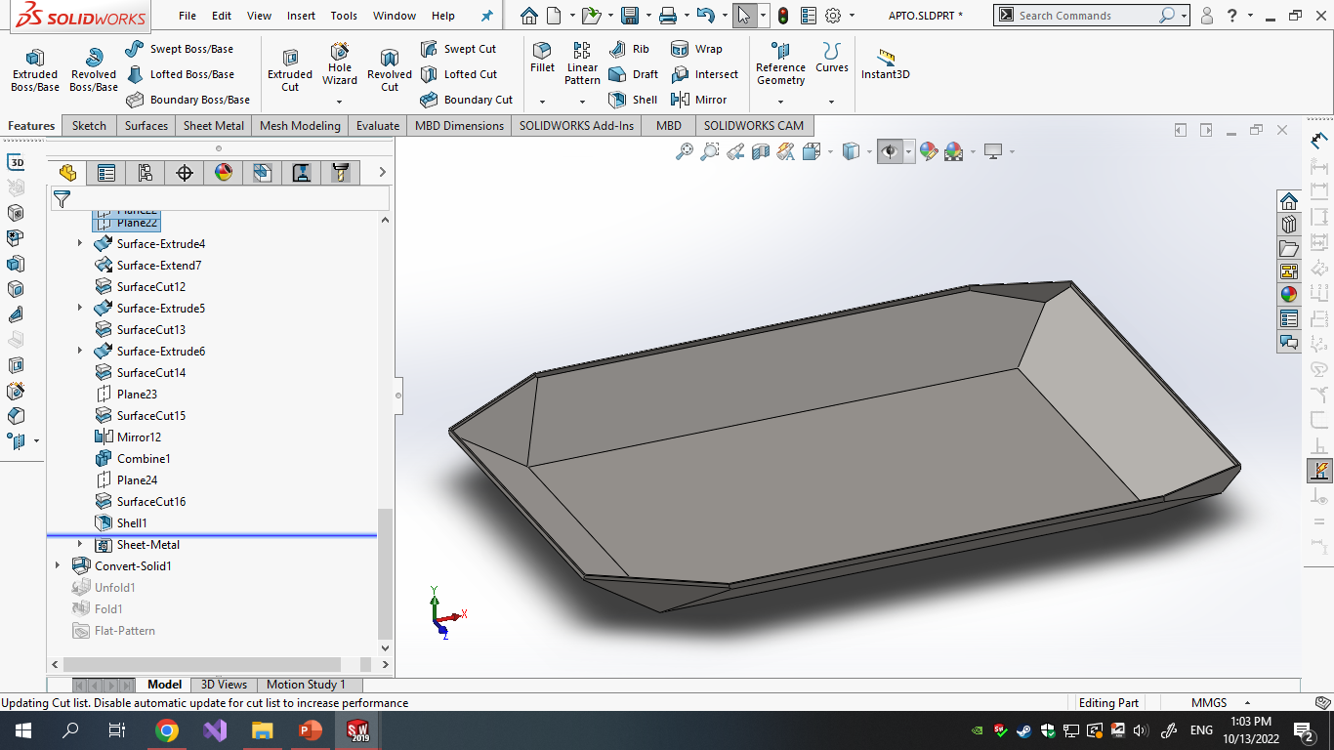
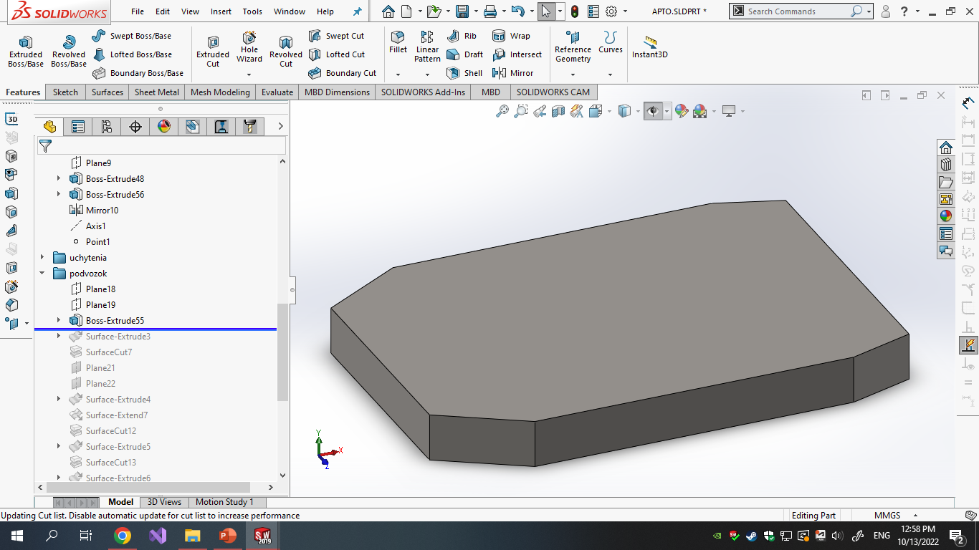
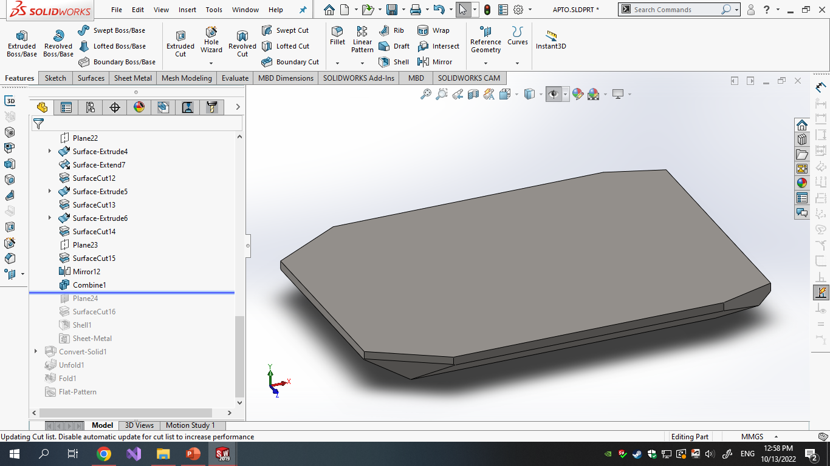
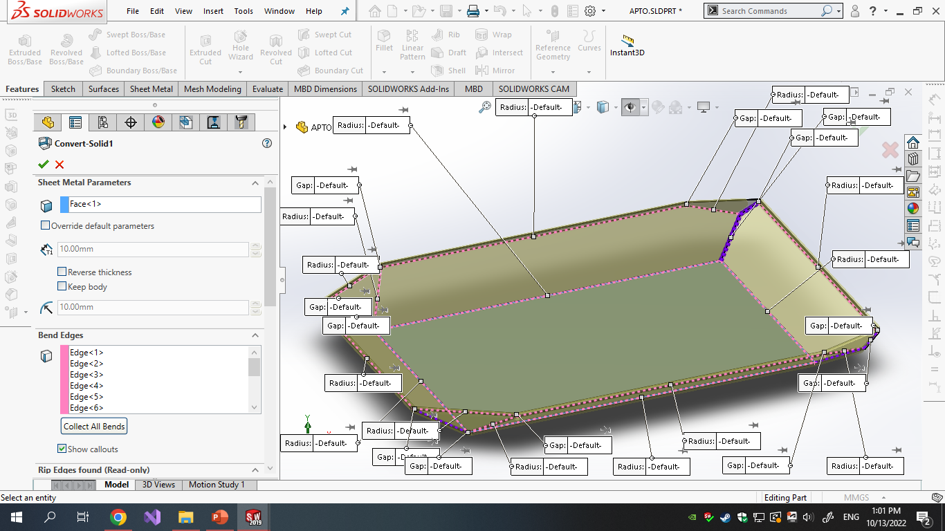
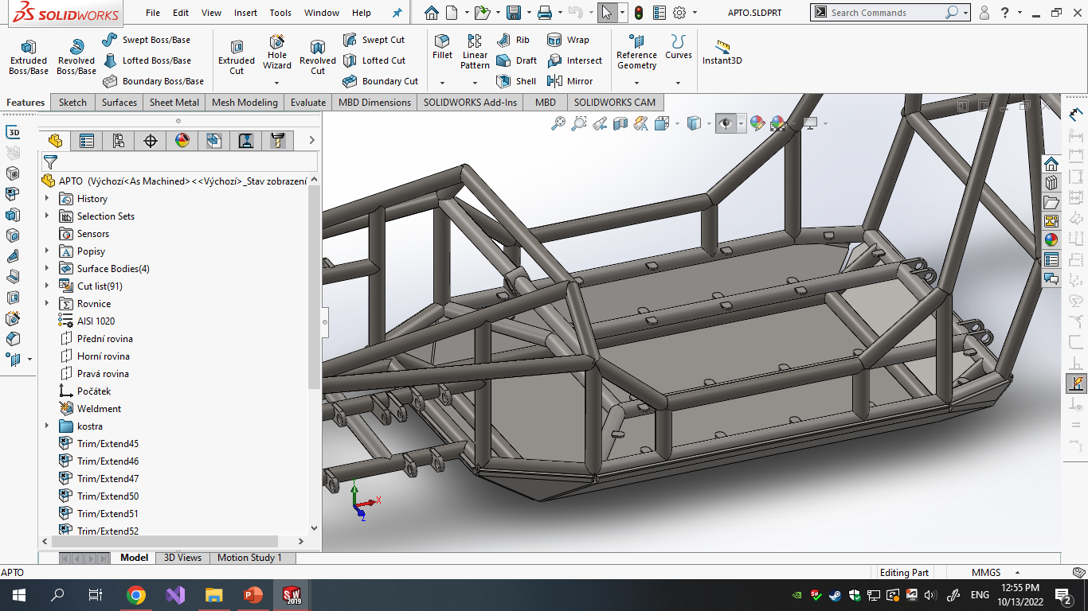
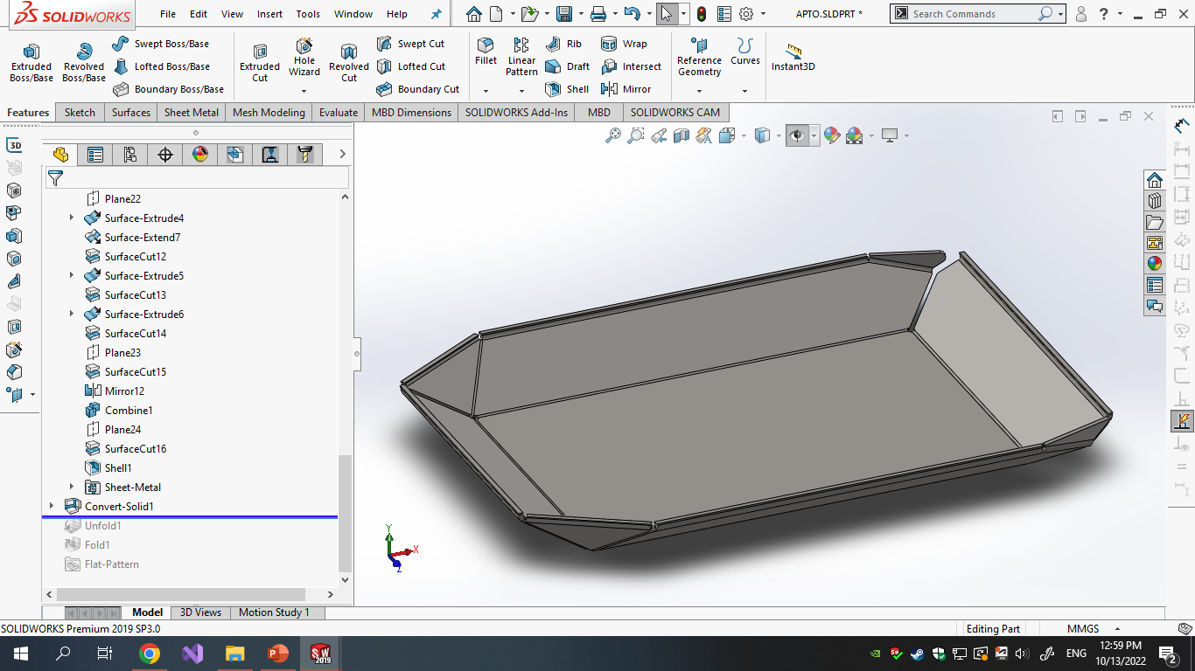
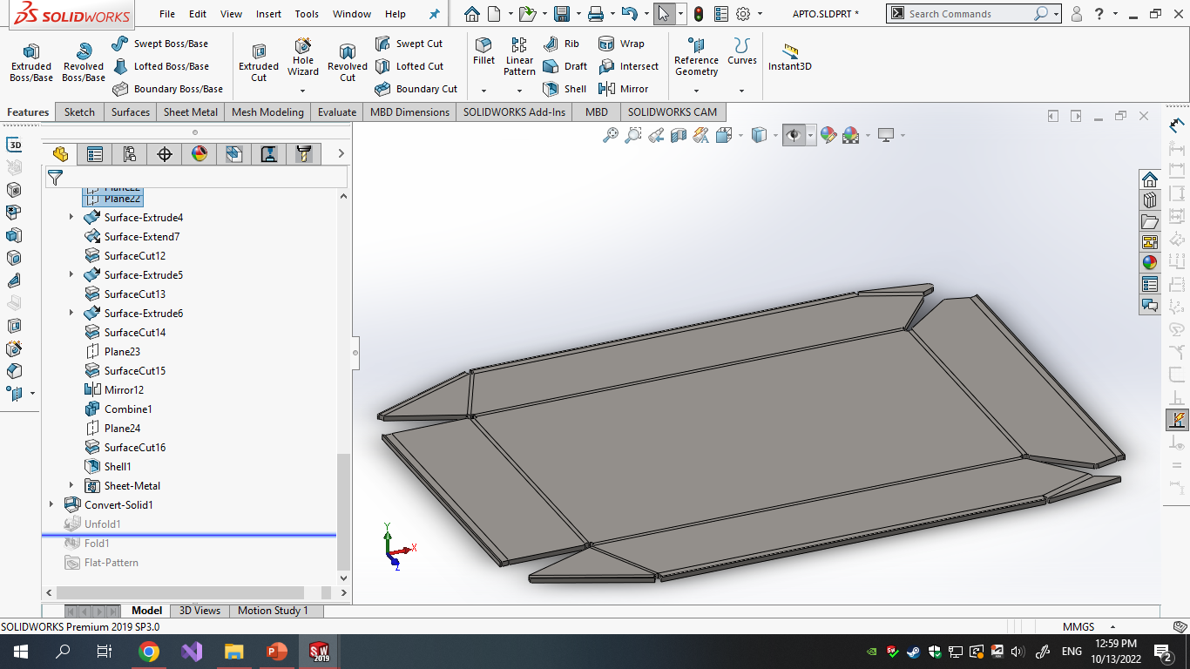
Modelovanie Podvozku
sheet metal- ohýbané diely

Slide 6
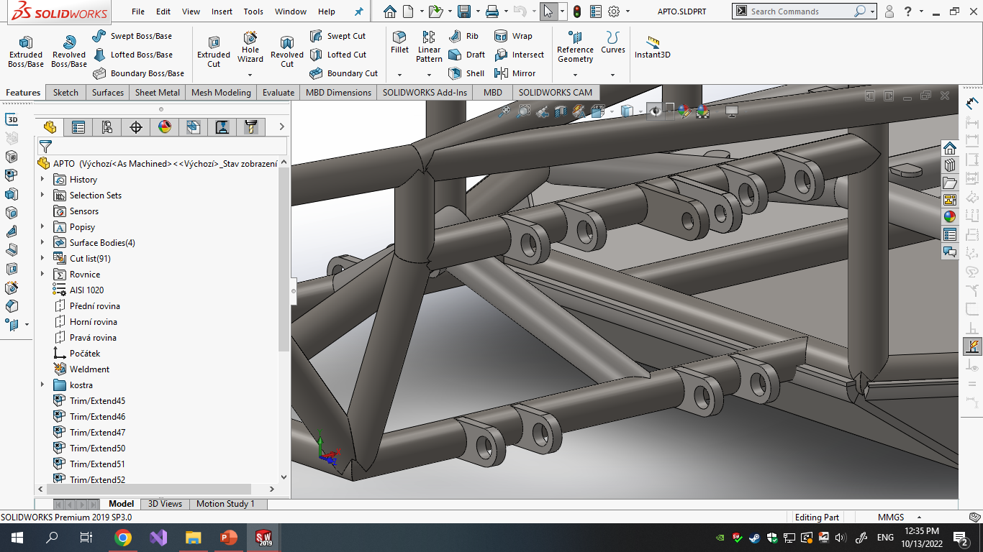
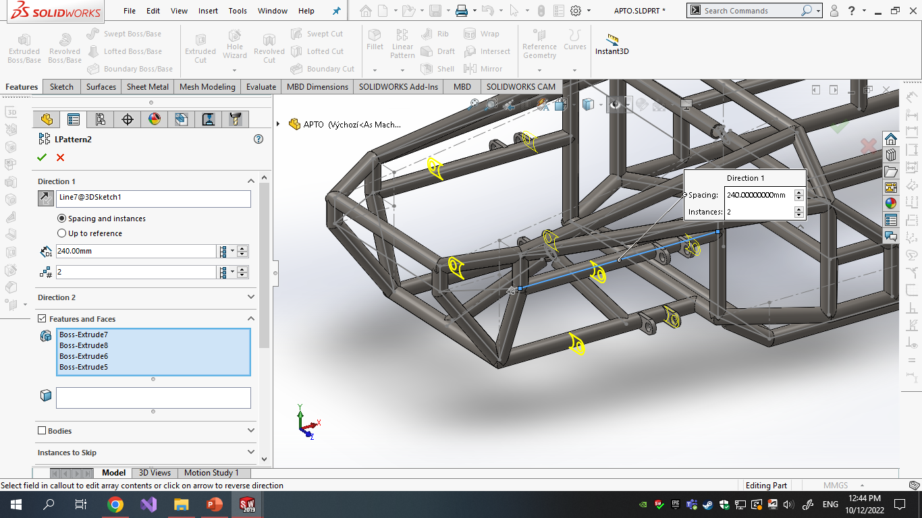
Uchytenia ramien

Slide 7
ZOSTAVA

Slide 8
Animácia Zostavy

Slide 9
POSTUP Pri nÁvrhu pružiny

Slide 10
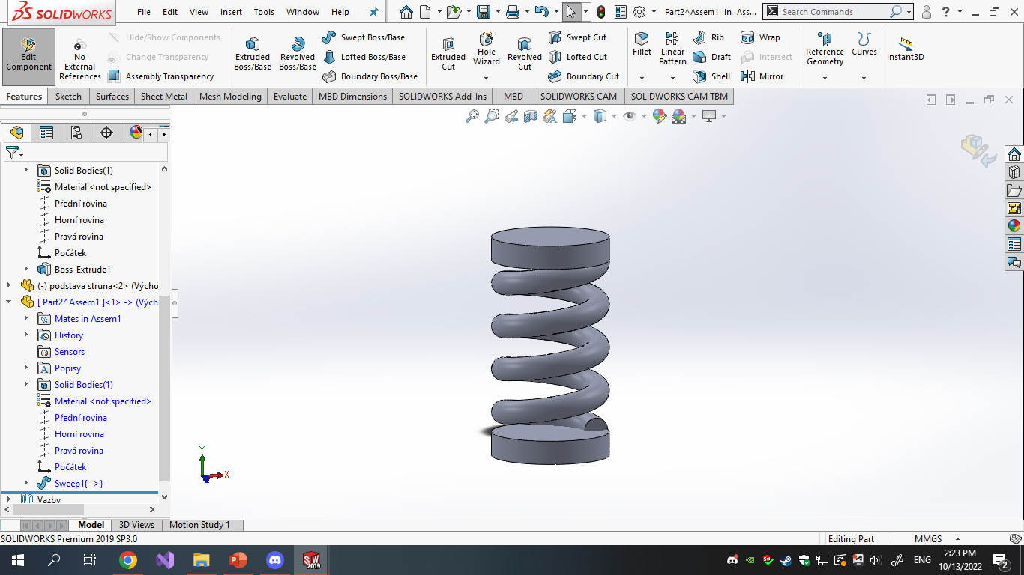
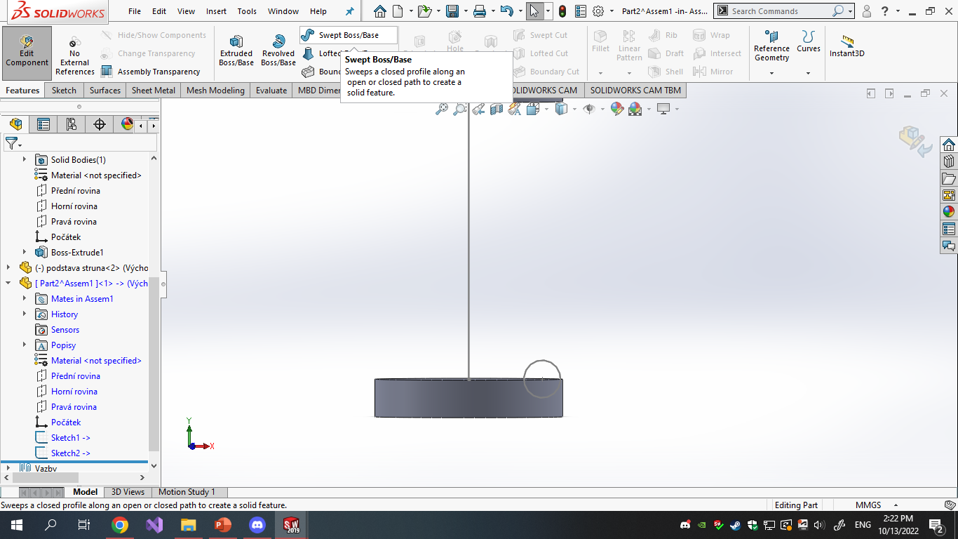
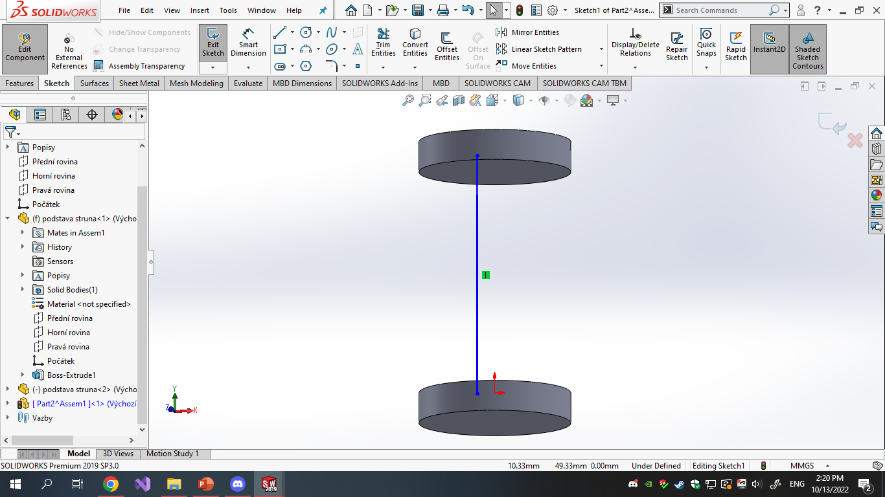
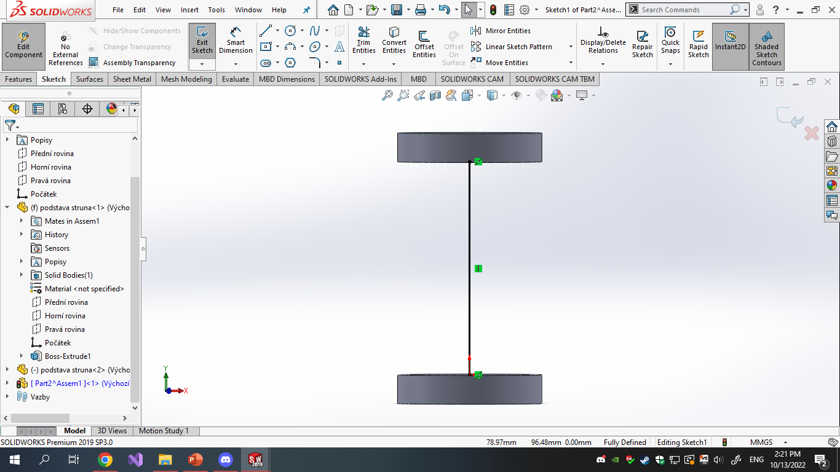
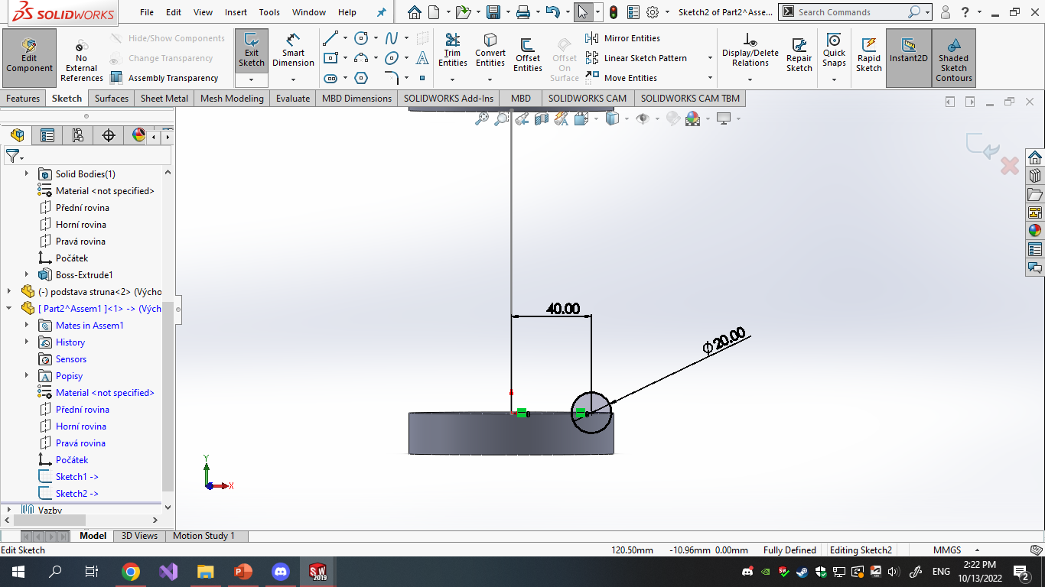
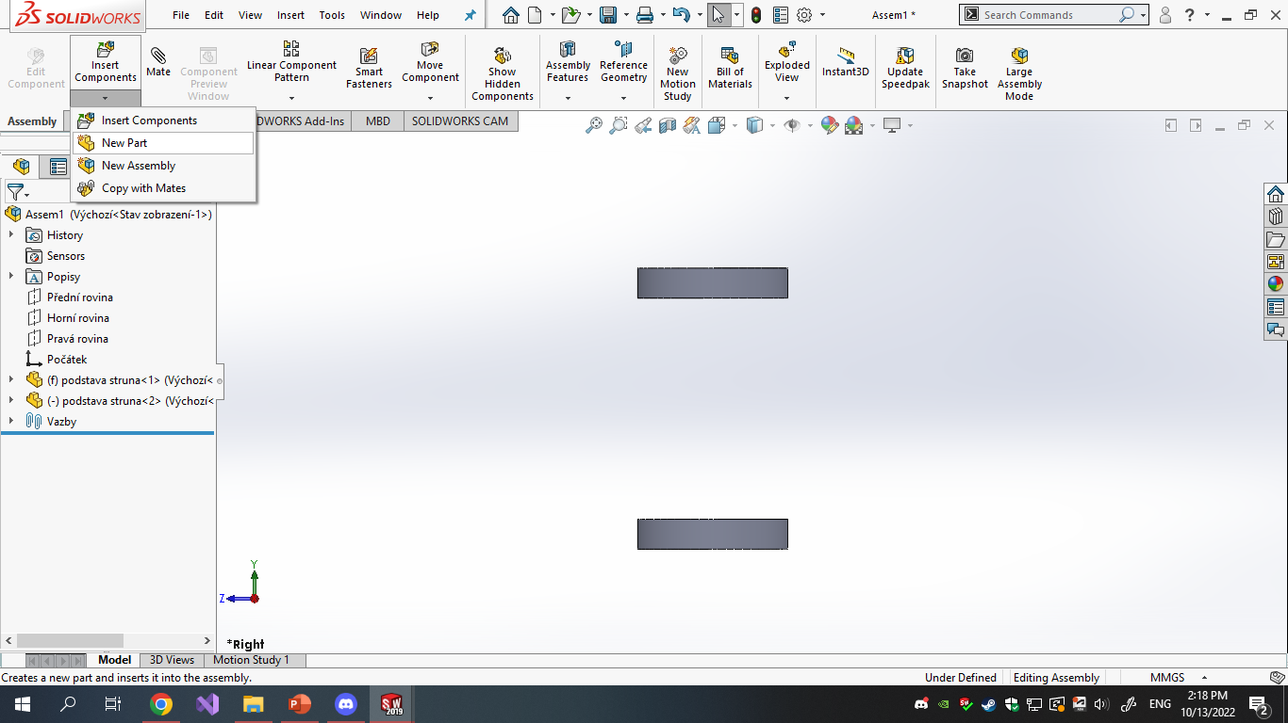
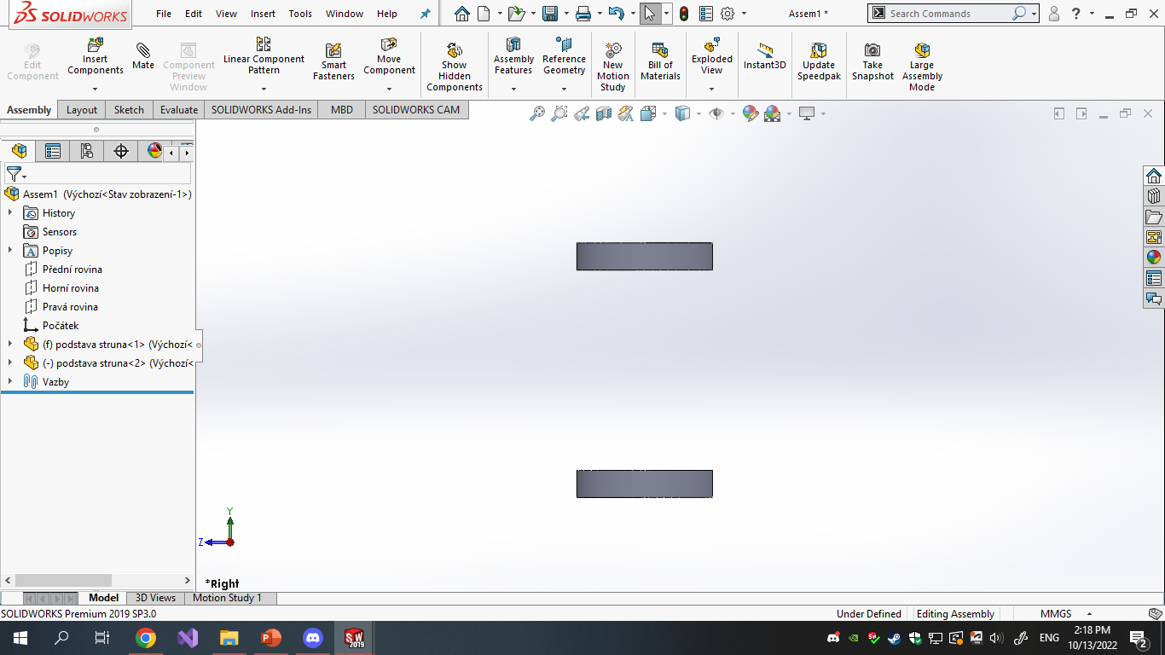
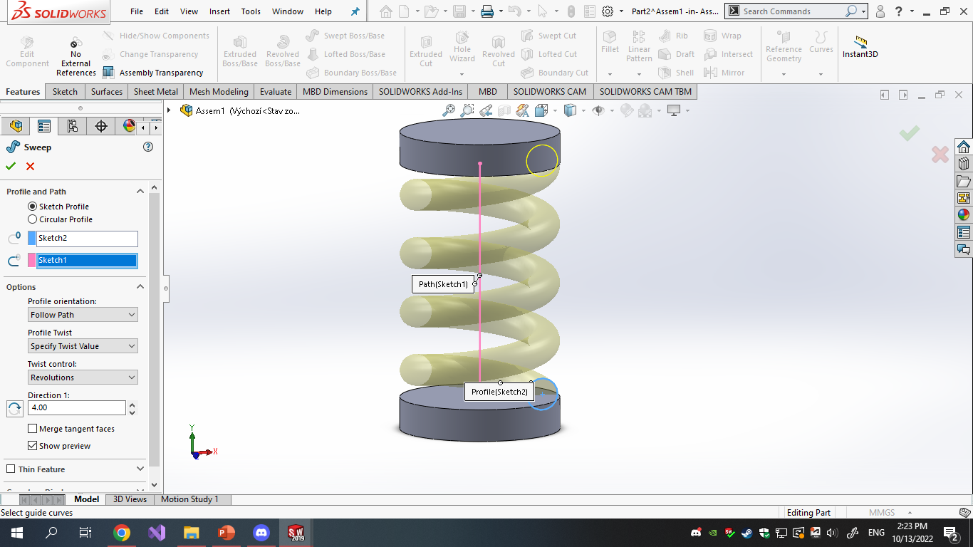

Slide 11
Postup tvorby Šablóny

Slide 12
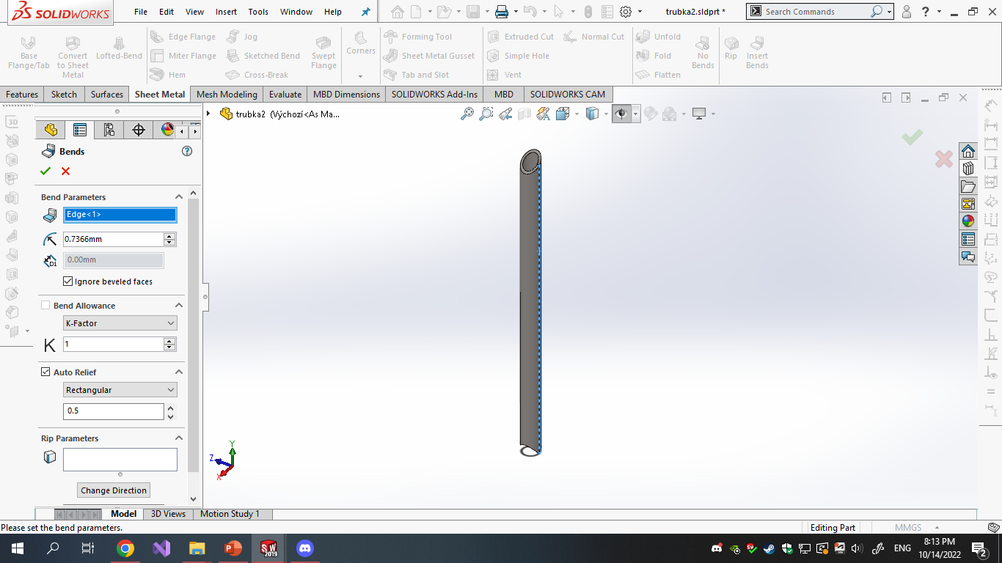
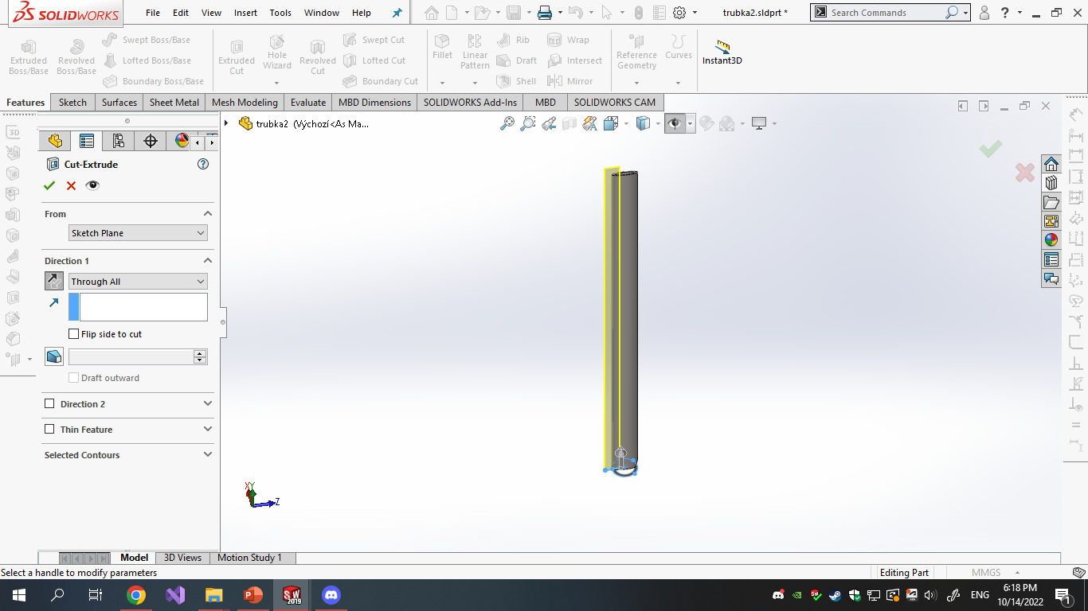
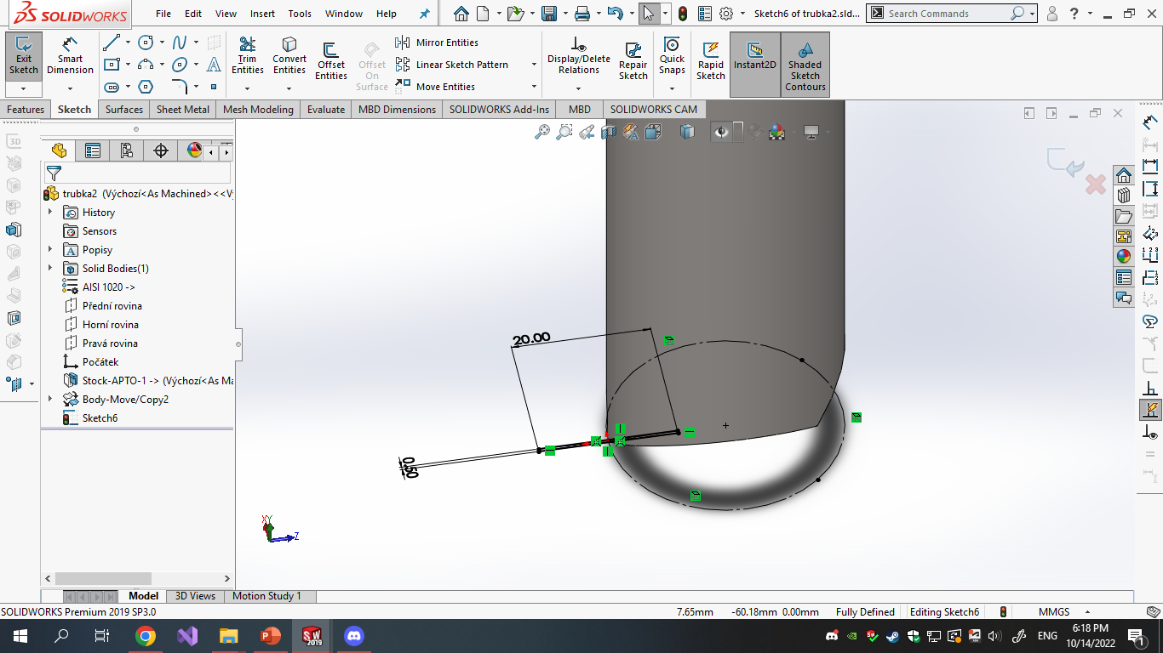
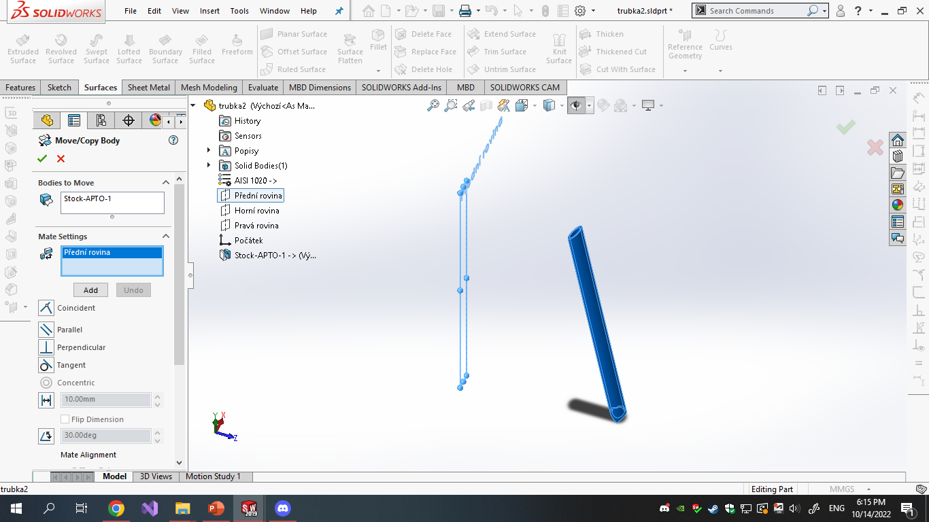
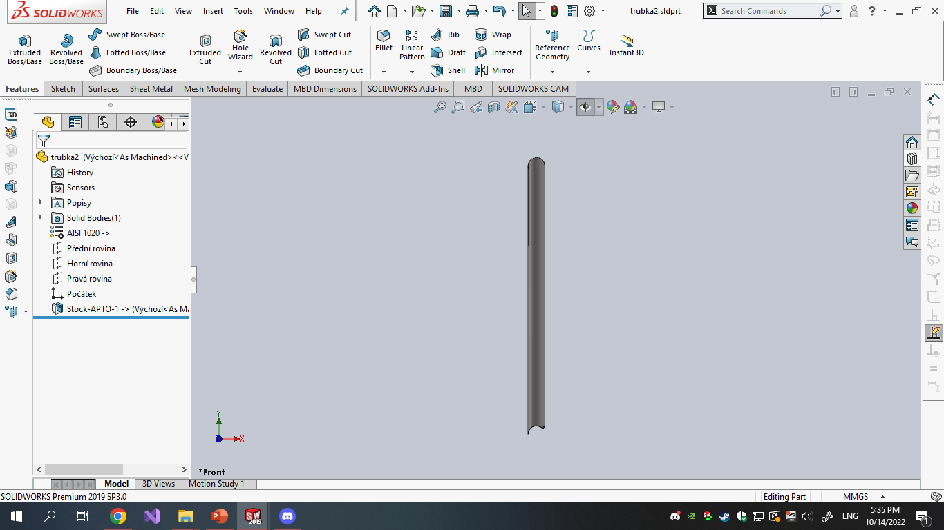
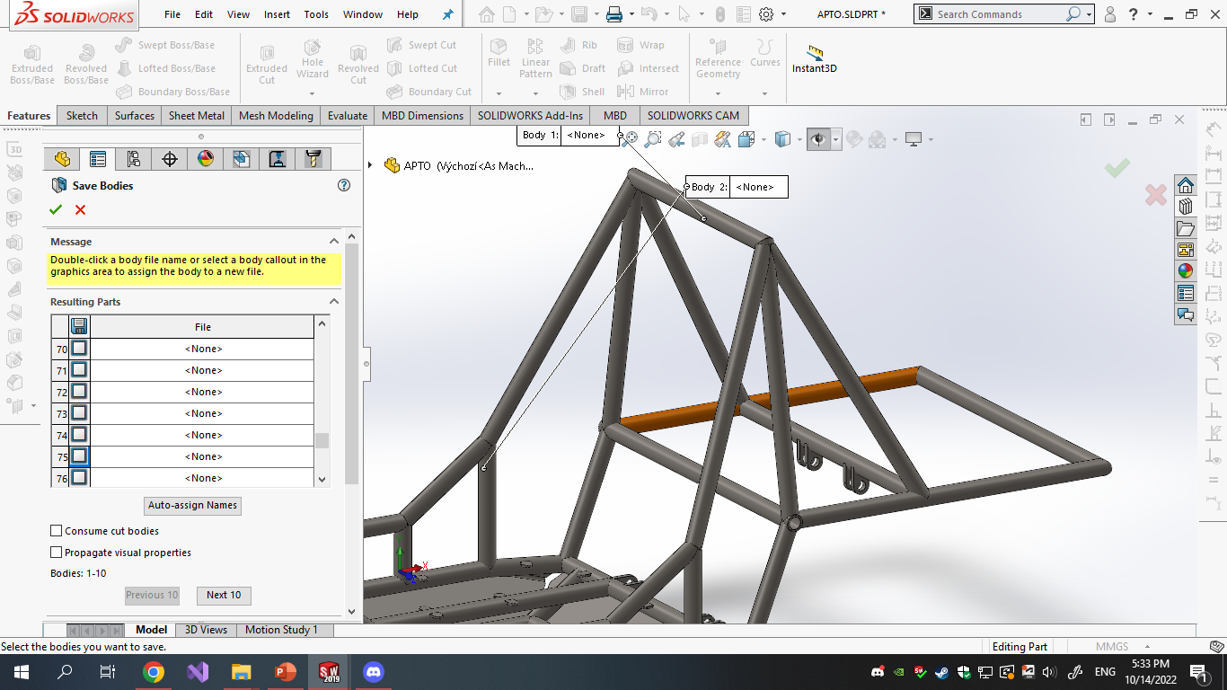
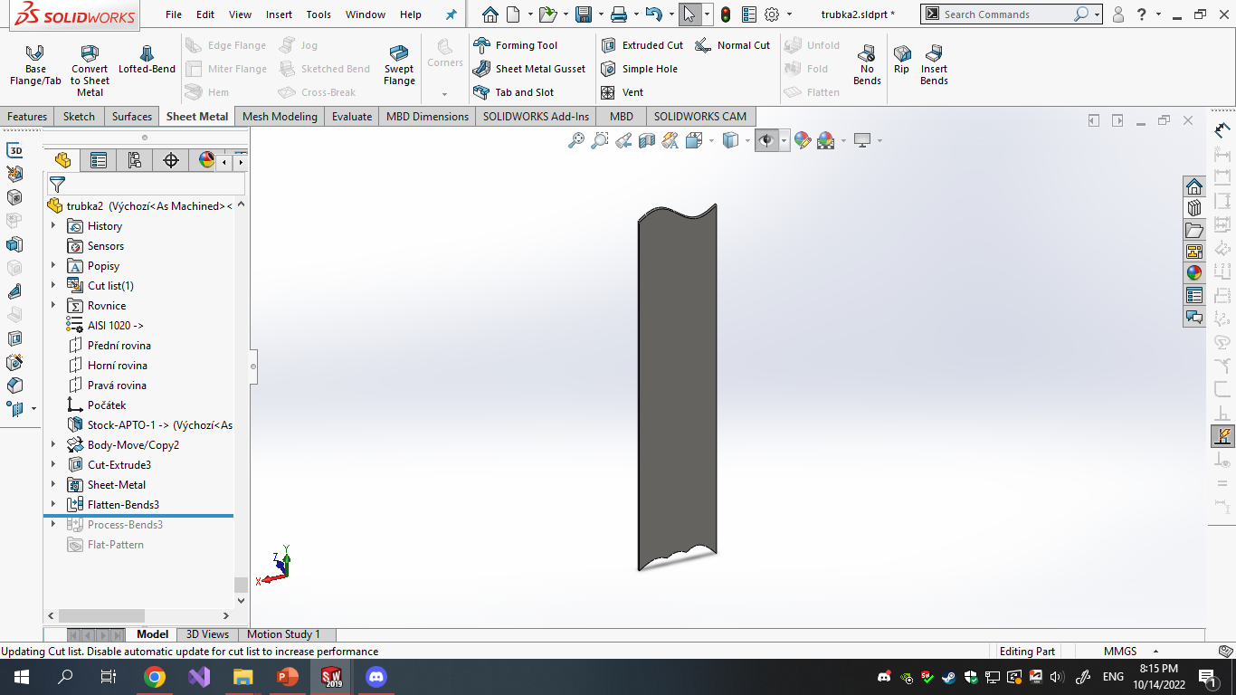
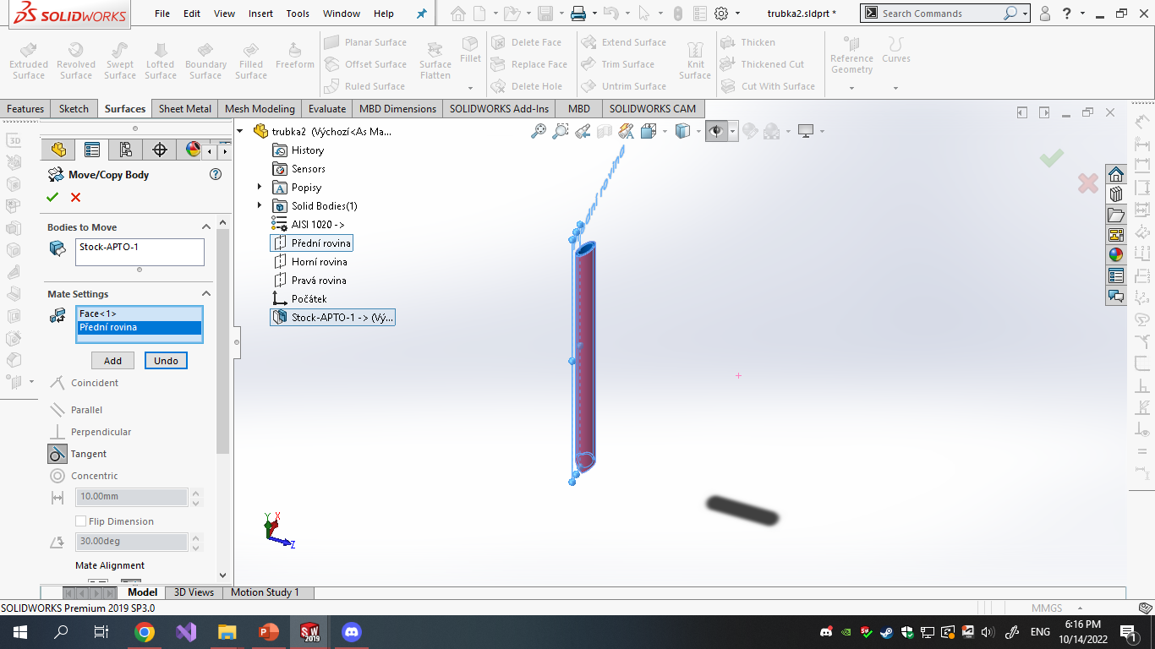

Slide 13
Návrh reŤazového prevodu

Slide 14
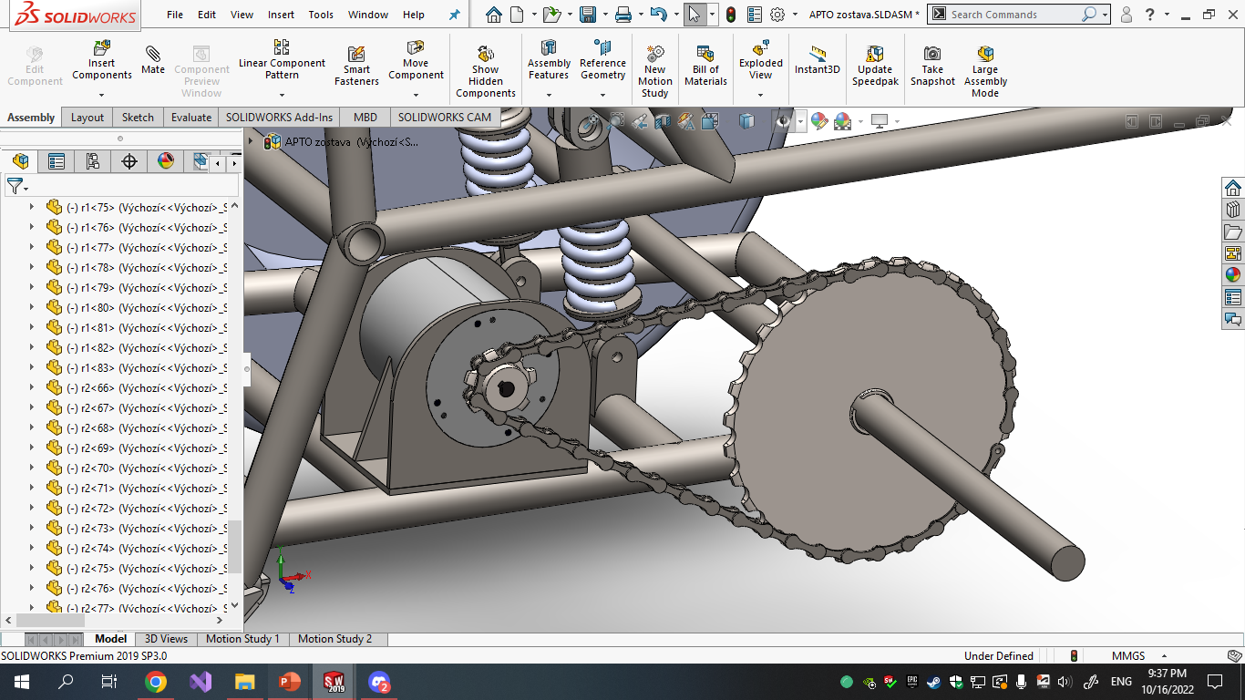
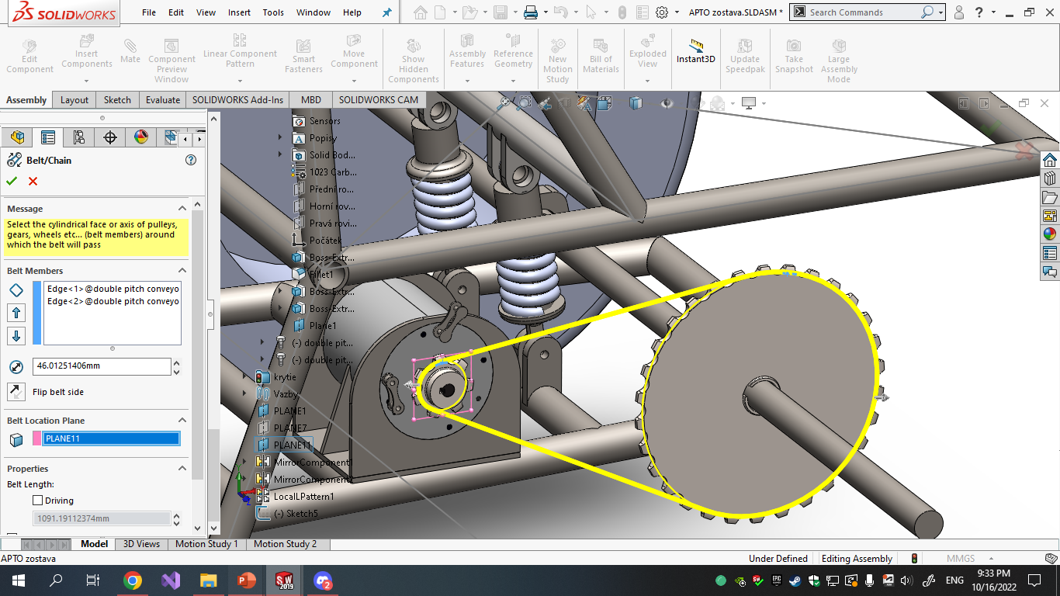
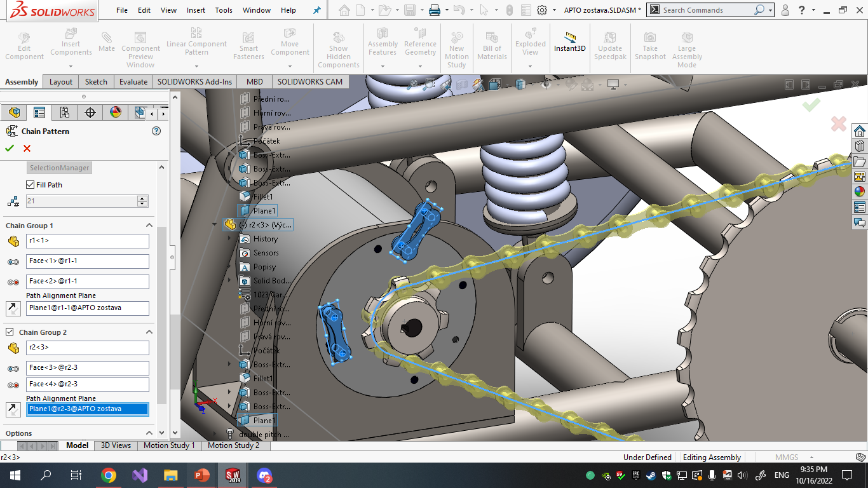

Slide 15
navrhnutý model
Pri návrhu modelu som využil
Nástroj objemové diely, plechové diely a zvárané diely
Tvorbu zostáv pomocou pokročilých väzieb....
Tvorbu konfigurácií
Animácie montáže
Animácie pohybu

Slide 16
EXPLODED VIEW

Slide 17
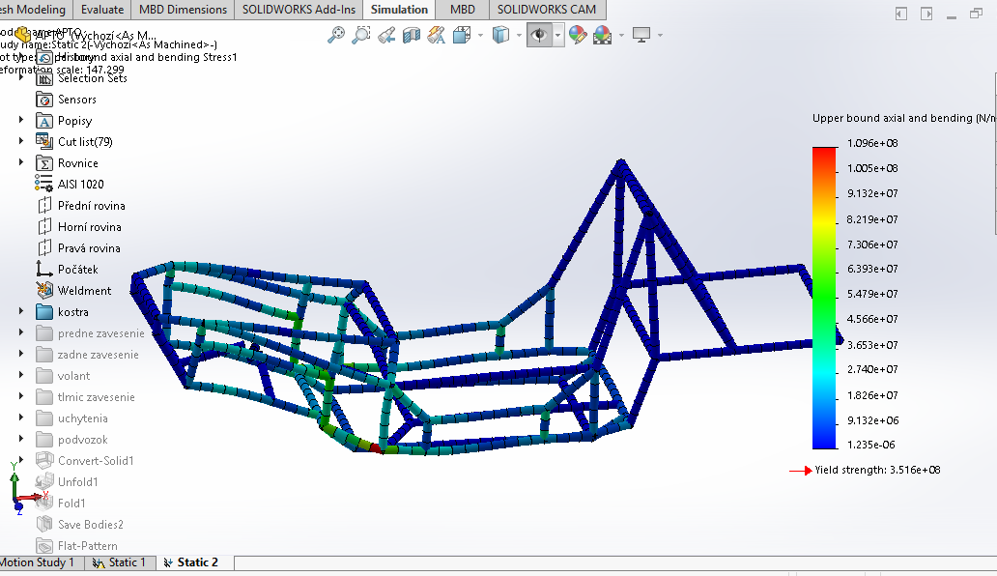
STATIc STUDY

Slide 18
Animacia

Slide 19
KONFIGURACIE

Slide 20
ApTO

Slide 21
Ďakujem za pozornost

